Slide 1
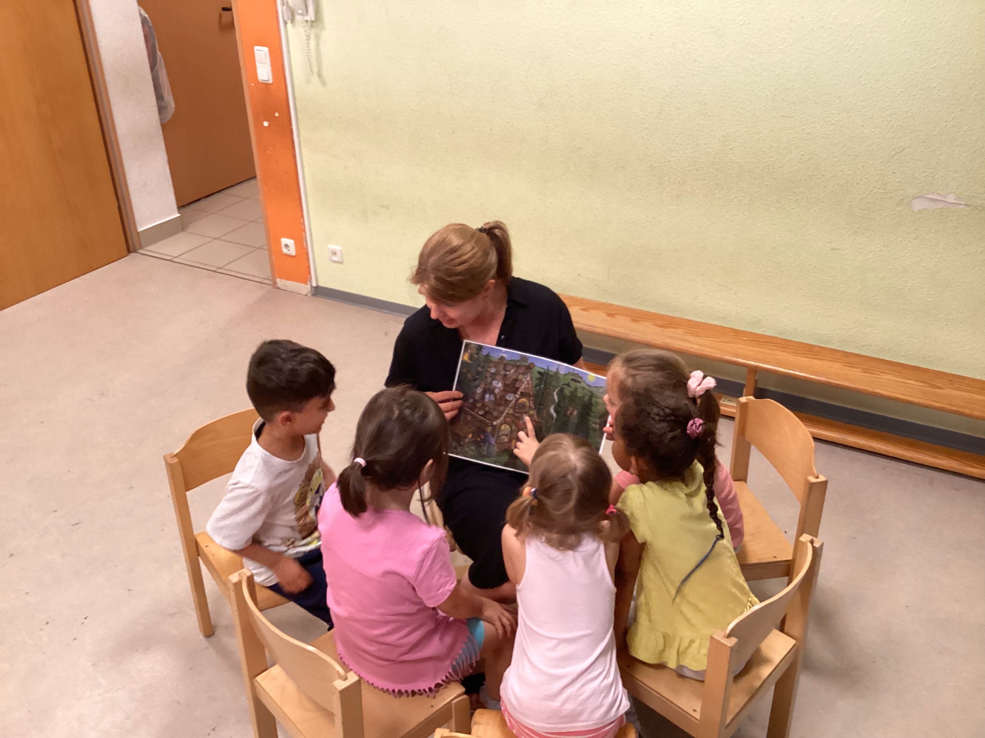
D240 – Riesen und Elfen
Wochenrückblick KW 27
Bei einer Wimmelbuch-Betrachtung gibt es viel zu entdecken und zu erzählen. Die vom Familientag übrig gebliebenen Märchen-Seiten wurden direkt für den Deutschkurs wiederverwendet und eigneten sich hervorragend um Gelerntes zu vertiefen und Wissen zu erweitern. Warum hält Hänsel denn einen Knochen aus dem Käfig? In jeder einzelnen Szene lässt sich eine Geschichte in der Geschichte finden und die Komplexität der Geschichte kann Schritt für Schritt erarbeitet werden.
Im Anschluss wurde noch das passende Lied von Hänsel und Gretel gesungen. Die Kinder erkannten die Geschichte im Text und wünschten sich mehrmalige Wiederholungen.
Musikalische Angebote unterstützen die Wortschatzerweiterung, denn durch Rhythmus, Betonung und Sprechpausen können Kinder Wörter im Sprachstrom leichter erkennen und erlernen. Melodien und Rhythmen fördern auch die sogenannte phonologische Bewusstheit.

